Slide 1
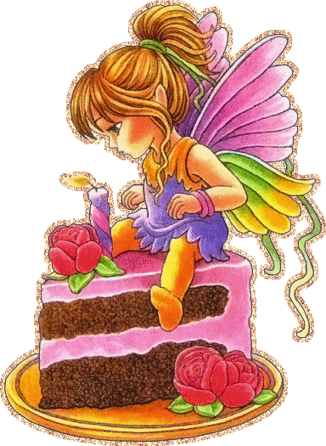
Поделка из губок для мытья посуды «Тортик»
Воспитатель Гринева Н.А МБДОУ №6
г. Конаково

Slide 2
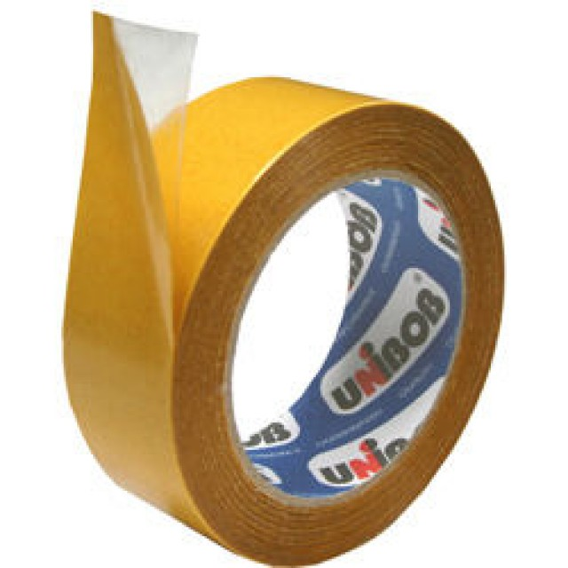
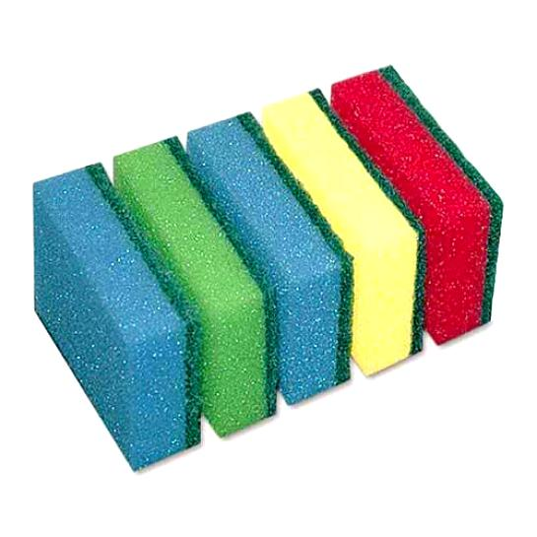
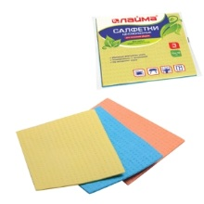
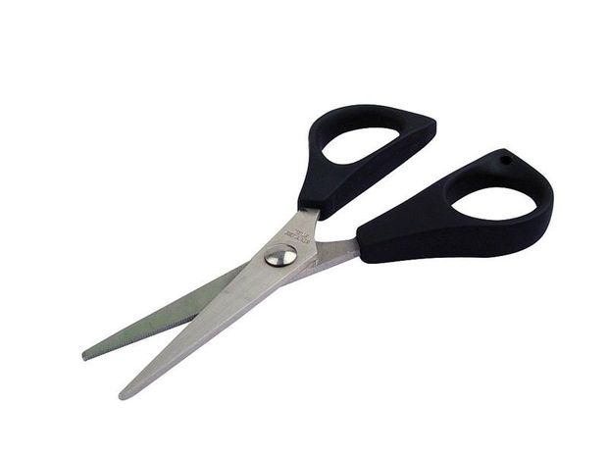
Для работы потребуется:
1.Губка для мытья посуды
2.Салфетки для влажной уборки
3.Ножницы
4.Двусторонний скотч

Slide 3
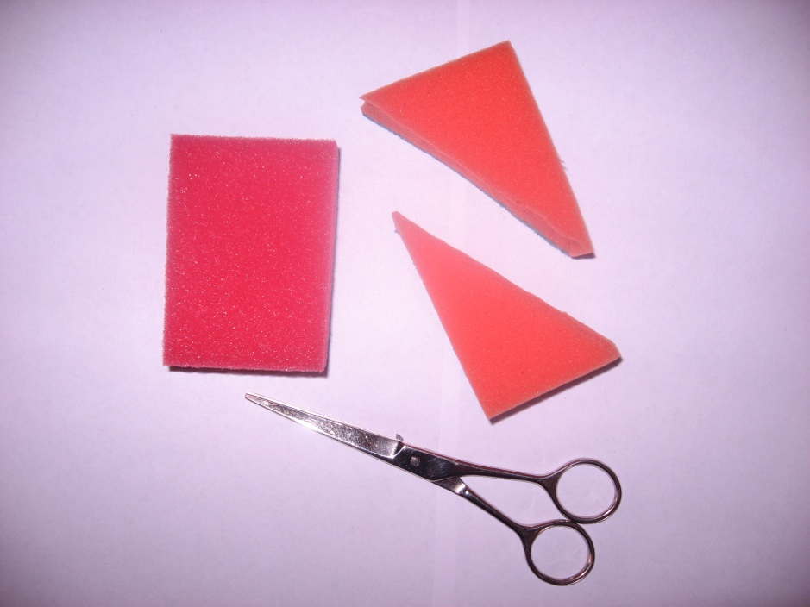
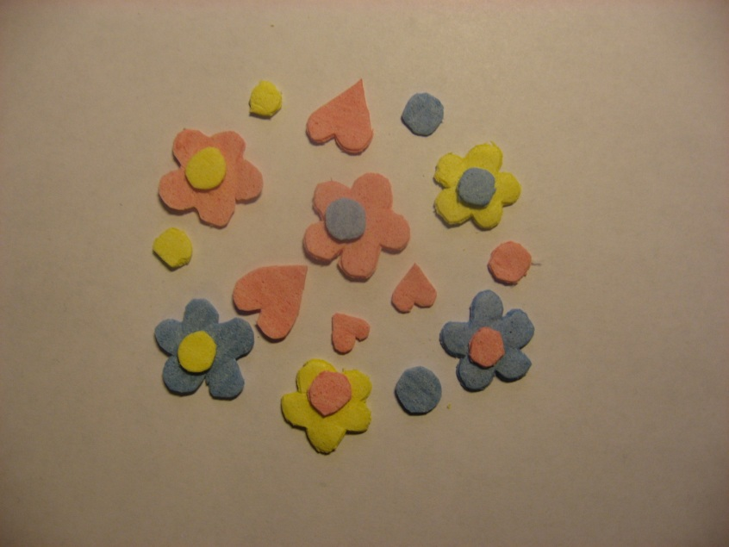
Губку для мытья посуды разрезать с помощью ножниц
Из салфеток для влажной уборки вырезать готовые формы : цветы, сердечки, круги и т.д
Наклеить готовые формы с помощью двустороннего скотча

Slide 4
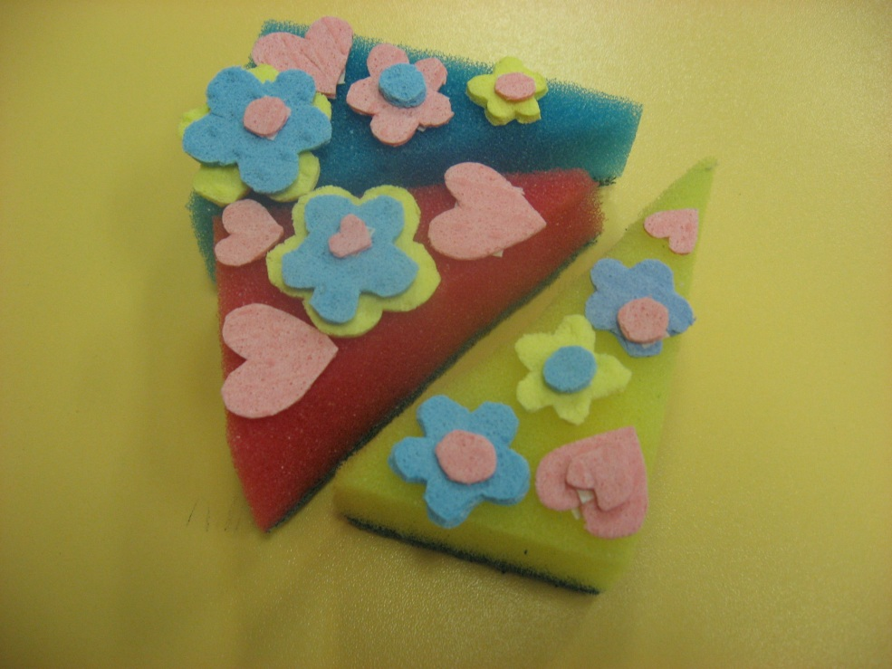
Тортики готовы!
Можно сделать не один кусочек, а несколько. Тогда получится настоящий большой торт!

Slide 5
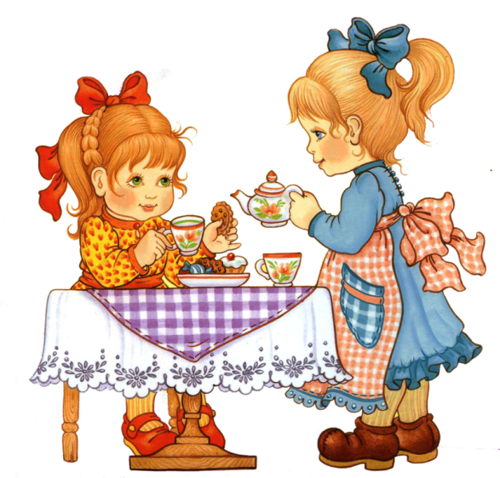
А теперь можно и поиграть!
Например в «Магазин» или устроить чаепитие для игрушек.

